Slide 1
早自修 7:50~8:05 晨讀MSSR
Notes:
注意：若要變更此投影片上的影像，請選取該影像並將它刪除。然後按一下預留位置中的 [圖片] 圖示
以插入您自己的影像。

Slide 2
週五課表
社國數護眼自
打菜/量體溫、用餐
12:15潔牙、午睡
美美音

Slide 3
下課10分鐘～ 請大家準備社會簿本，放桌上 小老師請開電子書
◎椅子靠攏在下課◎

Slide 4
第二節 國語課
國習14詞句
今日錄音作業：學習吧7【U-Z】
第14課短文模擬考 (考試時間：10分鐘)
符合主題：20分(文不對題 扣20分)
50字以上：20分(未達50字 扣10分 )
2 個語詞：20分(只用1個 扣10分 / 沒使用 扣20分 )
1 個句型：20分(沒使用 扣20分 )
全文通順 ：10分
用字正確 ：10分(錯1個字 扣1分 / 漏寫1個字 扣1分 )

Slide 5
主題：我的未來
語詞選用至少2個
大勢已去
合不攏嘴
歡聲雷動
咧著嘴笑
凜冽寒風
逆轉局勢
鼓譟喧鬧
榮耀家鄉
句型選用至少1個
不是…而是…
沒有…但
若…就…
符合主題 ：20分(文不對題 扣20分)
50字以上 ：20分(未達50字 扣10分)
2 個語詞：20分(只用1個 扣10分/沒使用 扣20分 )
1 個句型：20分(沒使用 扣20分)
全文通順 ：10分(語句不通 扣10分)
用字正確 ：10分(錯1個字 扣1分 /漏寫1個字 扣1分 )

Slide 6
下課15分鐘～ 記得喝水 上廁所 室外走走 望遠凝視
Notes:
注意：若要變更此投影片上的影像，請選取該影像並將它刪除。然後按一下預留位置中的 [圖片] 圖示
以插入您自己的影像。

Slide 7
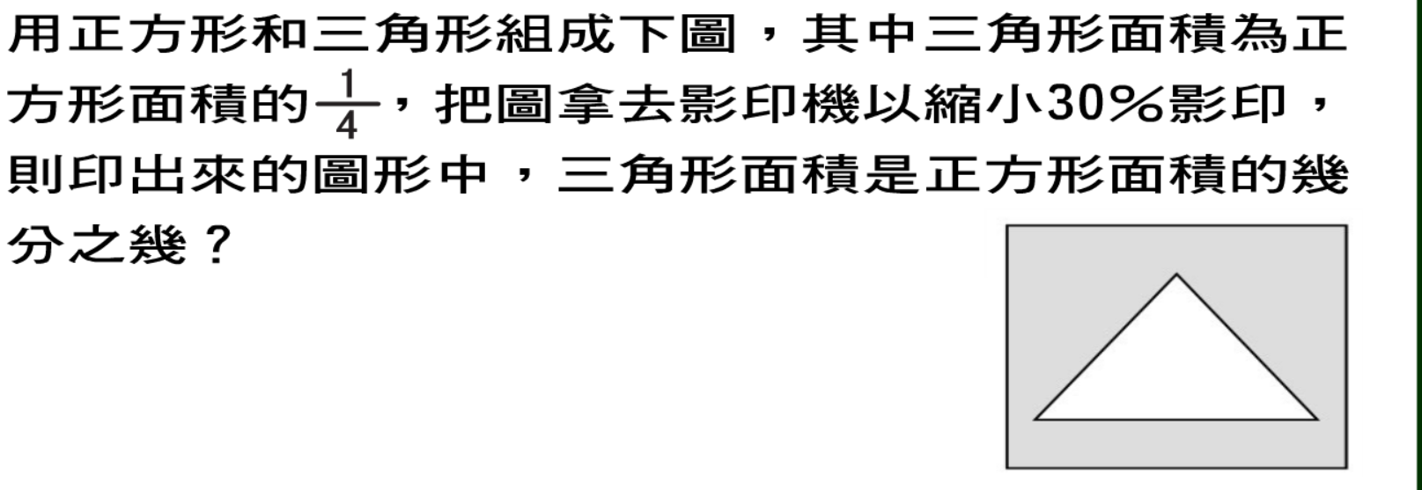
第三節 數學課
數作19回/你敢挑戰嗎?

Slide 8
下課10分鐘～ 先 做護眼操 再 準備自然簿本 最後 椅子靠攏再走 小老師請開電子書

Slide 9
午餐時間
１２：１５潔牙
１２：２５午睡
★整理抽屜書包
Notes:
注意：若要變更此投影片上的影像，請選取該影像並將它刪除。然後按一下預留位置中的 [圖片] 圖示
以插入您自己的影像。

Slide 10
午休整潔活動 廁所和教室各1人 掃地＋拖地
感謝 采瑜 協助整理教室整潔
Notes:
注意：若要變更此投影片上的影像，請選取該影像並將它刪除。然後按一下預留位置中的 [圖片] 圖示
以插入您自己的影像。

Slide 11
下課5分鐘～ 請準備美勞課用具放桌上
◎電器長 請開電燈◎

Slide 12
第八節 音樂課下課記得
檢查書包、餐袋、雨具…記得帶走
◎第一排同學 請關外窗戶◎
◎第五排同學 請關內窗戶◎
PS.放學前檢查門窗電源是否關妥

Slide 13
天雨帶雨具 天冷帶外套
Notes:
注意：若要變更此投影片上的影像，請選取該影像並將它刪除。然後按一下預留位置中的 [圖片] 圖示
以插入您自己的影像。

Slide 14
學習吧-我們這一班-桃園天氣預報 隨時留意天氣變化，請保重身體!

